Slide 1

INVESTIGACIÓN WEB 1.0 Y 2.0
Evaluación N1.
Est: Daniela Castillo y KYHARA PASTÉN
Tecnología web
PROF: EDGARDO CAYO

Slide 2
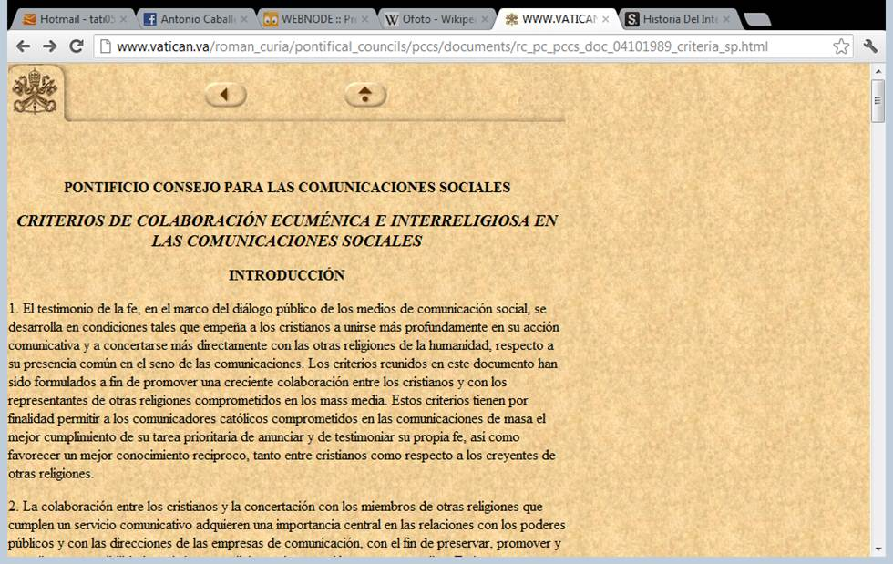
Características clave
Web 1.0:
La web 1.0 solo se podía consumir contenido, es decir, se podía acceder, pero sin posibilidad de interactuar; era unidireccional y en su gran parte de carácter informativos.
A fines de la década de 1990 y principios de la década de 2000, las características interactivas del sitio web redefinieron lo que se podía lograr en un navegador web y marcaron un punto importante de evolución en el mundo del desarrollo web.
Páginas estáticas: las páginas no ofrecían funciones interactivas.

Slide 3
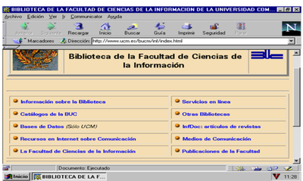
Características clave
Contenido del sitio web almacenado en archivos: La mayoría del contenido del sitio web se almacenó directamente en los archivos del sitio, no en una base de datos separada.
Combinación de contenido y diseño: El estilo se incorporó al marcado de la página, a menudo mediante el mal uso de elementos HTML como las tablas.
Etiquetas HTML patentadas: durante la Web 1.0, los navegadores intentaron destacarse ofreciendo soporte para etiquetas
Envío de formularios por correo electrónico: Durante la Web 1.0, cuando se hacía clic en el botón “Enviar” un formulario, se iniciaba el cliente de correo electrónico del visitante del sitio web, y el visitante tenía que enviar su formulario a una dirección de correo electrónico proporcionada por el sitio web y no directamente por página.

Slide 4
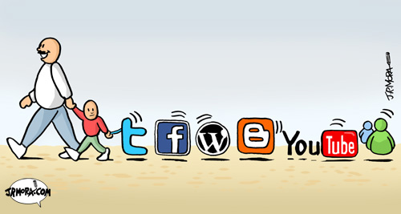
CARACTERISTICAS CLAVE
Web 2.0:
La Web 2.0 nace como un conjunto de tecnologías de Internet que facilitan, más que nunca, el trabajo colaborativo y abierto. Gracias a ellas, los usuarios pueden interactuar proactivamente para mejorar o transformar situaciones que les afectan.
La naturaleza que tienen las páginas web 2.0 logra animar, bien sea de manera automática, o bien sea a través de campañas de comunicación, a que los visitantes regresen nuevamente y terminen por convertirse en usuarios. Además, logra generar una mayor confianza, ya que no brinda únicamente contenidos que hayan sido publicados por el administrador.

Slide 5
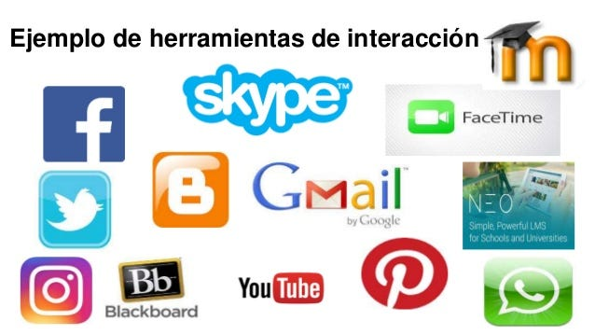
CARACTERISTICAS CLAVE
Web 2.0:
Como buen ejemplo de la web 2.0, nos encontramos con las redes sociales y los contenidos. Dichas páginas se suelen nutrir principalmente de las diferentes aportaciones que llevan a cabo los diferentes usuarios. En aquellos casos en los que alguno de los contactos del usuario lo consideren interesante, también lo compartirá.
La web 2.0 forma parte de la transformación digital y que según los momentos vividos como por ejemplo la pandemia COVID nos ha hecho adaptarnos y lo que estaba previsto para un futuro más lejano.

Slide 6
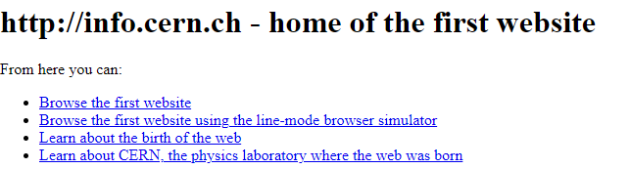
SITIO WEB 1.0
Click aquí para ingresar a la página web 1.0
Caracteristicas:
Ofrece información acerca de los primeros sitios web.
Diseño:
Es sencillo para la busqueda de información por parte del usuario
Nivel de interactividad:
Cero actividad e interacción con el sitio web

Slide 7
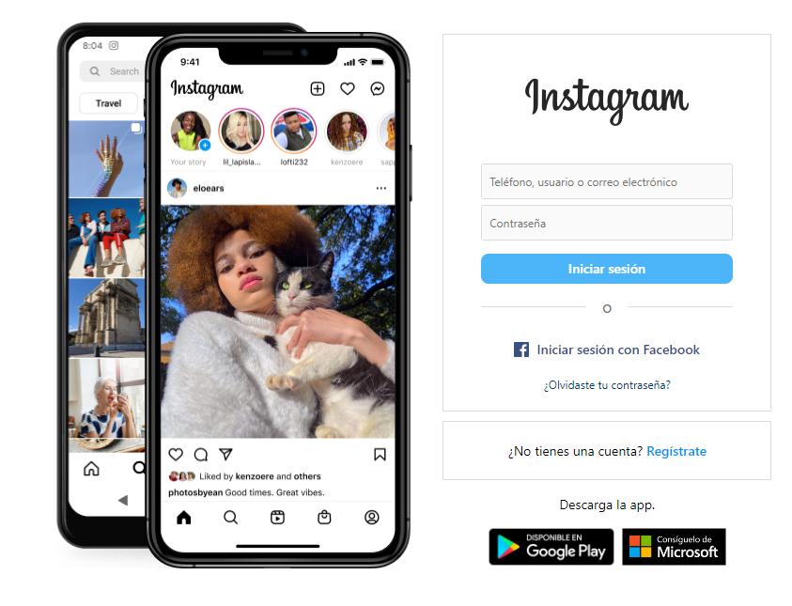
SITIO WEB 2.0
Click aquí para ingresar a la página web 2.0
Caracteristicas:
Ofrece multiples tareas a modo de compartir con otros usuarios
Diseño:
Posee archivos multimedia y mensajeria instantanea
Nivel de interactividad:
Alta ya que permite poder comunicar y compartir información, noticias, momentos, etc.

Slide 8
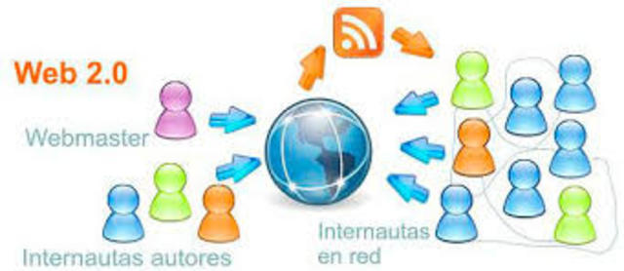
WEB 2.0
Una de las principales características del sitio web 2.0 es la interacción entre usuarios o directamente con el web master, por lo cual este tipo de página no tendría razón de existir sin el uso del visitante.

Slide 9
REFLEXIÓN
La evolución de la web nos ha permitido poder ejercer tanto en nuestra carrera como en la vida diaria, ya sea en el ámbito de estudio, laboral, ocio, comunicativo, a diferencia de hace muchos años atrás, en los cuales los medios de comunicación eran limitados.
La web 2.0 nos permite estar más conectados y unificados, un gran ejemplo es el uso que se le dio durante la pandemia como las clases en línea y el teletrabajo que permitía continuar nuestra vida diaria.

